Slide 1
МИНИСТЕРСТВО ОБРАЗОВАНИЯ РЕСПУБЛИКИ БЕЛАРУСЬ БЕЛОРУССКИЙ ГОСУДАРСТВЕННЫЙ УНИВЕРСИТЕТ ФАКУЛЬТЕТ РАДИОФИЗИКИ И КОМПЬЮТЕРНЫХ ТЕХНОЛОГИЙ Кафедра интеллектуальных систем ПОЛИТАЙ Константин Дмитриевич Распознавание эмоций в речевом сигнале Дипломная работа
Научный руководитель:
старший преподаватель
Щетько Николай Николаевич
Минск, 2018

Slide 2
Введение
Эмоции играют важную роль в повседневной межличностной коммуникации. Они позволяют выразить свои чувства и предоставляют людям обратную связь.
Чтобы создавать системы, более подходящие к потребностям и пожеланиям пользователей, необходимо исследование влияния эмоций на человеческое общение.

Slide 3
Цель работы
Разработка системы классификации образцов речи для определения эмоционального состояния человека.

Slide 4
Задачи работы
Изучение существующих методов распознавания эмоций из речи;
Выбор подходов и алгоритмов для решения задачи;
Выбор исходных данных для реализации системы автоматического распознавания эмоций;
Реализация системы автоматического распознавания эмоций из речи;
Сравнение эффективности и точности различных подходов;
Поиск и анализ способов улучшения качества распознавания эмоций из речевого сигнала.

Slide 5
Актуальность
Системы распознавания эмоций из речи могут быть использованы:
дикторами;
колл-центрами;
в целях выяснения эмоционального состояния в различных ситуациях;
в интерфейсах человек-машина;
в системах синтеза речи.

Slide 6
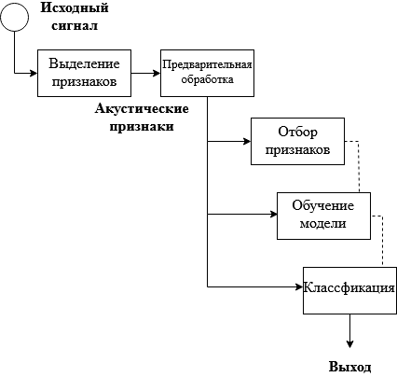
Задача классификации в машинном обучении
Предварительная обработка данных
Выделение признаков
Обучение модели
Классификация данных
Оценка результатов

Slide 7
Базы данных эмоциональной речи
Berlin Database of Emotional Speech
Содержит 535 фраз, произнесенных с 7 различными эмоциями (грусть, счастье, злость, озабоченность, страх, скука, отвращение, а также нейтральная) 10 различными дикторами на немецком языке.
Фразы, попавшие в базу данных, были отобраны группой слушателей, которые оценивали естественность и правдоподобность эмоций в записях.

Slide 8
Выделение признаков
Мел-частотные кепстральные коэффициенты (MFCC)
В качестве признаков были выбраны первые 13 мел-частотных кепстральных коэффициентов, для которых были рассчитаны 7 статистических параметров (максимальное и минимальное значение, математическое ожидание, среднеквадратичное отклонение, медиана, коэффициент асимметрии и эксцесс).
Таким образом, размерность вектора признаков составила 91.

Slide 9
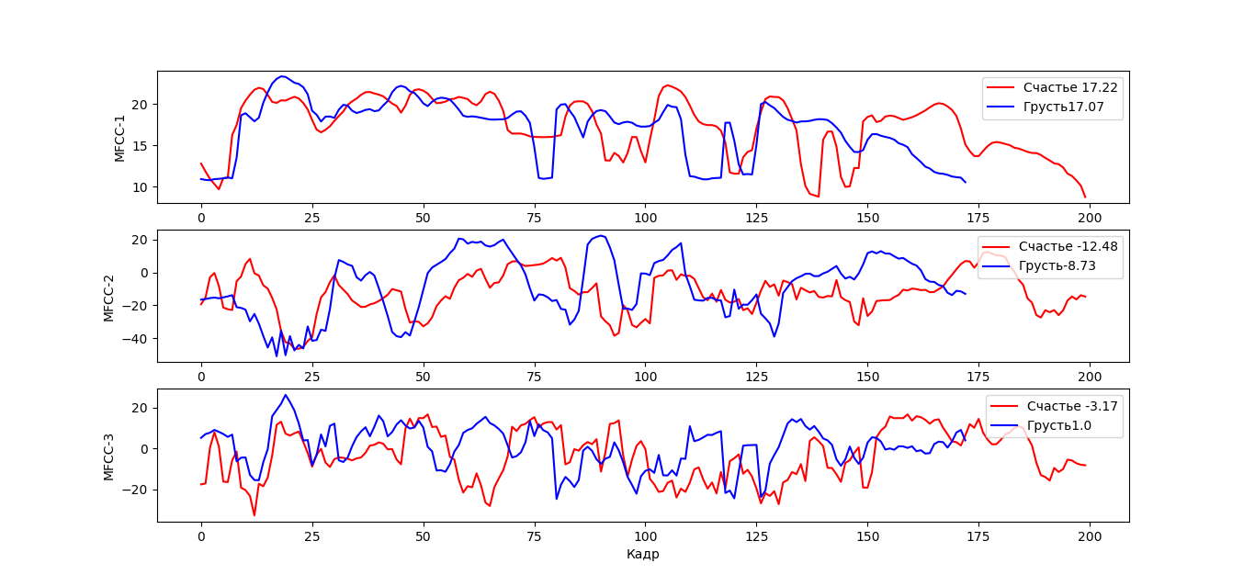
Мел-частотные кепстральные коэффициенты
Изменение первых трех мел-частотных кепстральных коэффициентов для двух эмоциональных состояний (счастье и грусть)

Slide 10
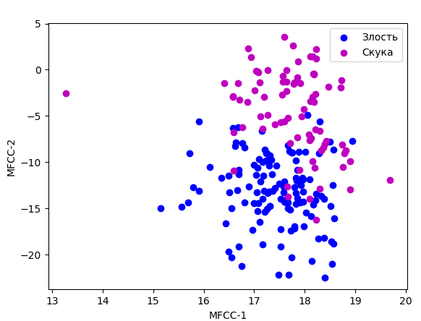
Визуализация записей с соответствующими эмоциями в пространстве двух признаков

Slide 11
Классификация
Метод ближайших соседей.
Метод опорных векторов с линейным ядром.

Slide 12
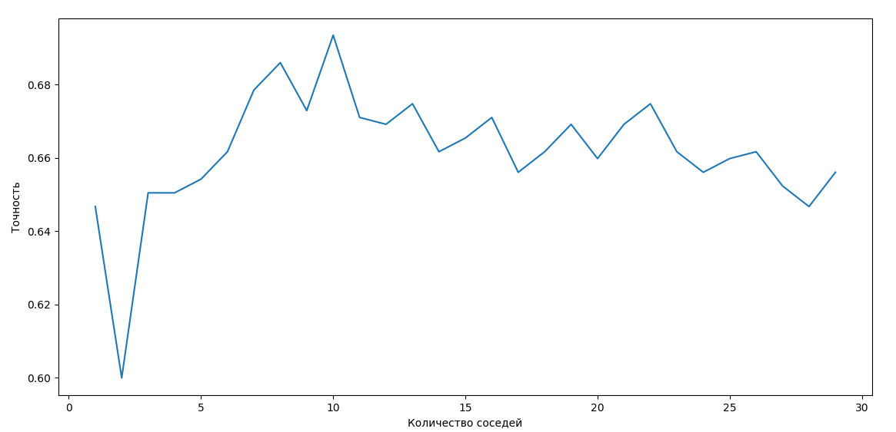
Метод ближайших соседей
Зависимость оценки скользящего контроля по методу LOO от количества соседей:
Наилучший результат – 69,3%
Количество соседей – 10

Slide 13
Метод ближайших соседей (k = 10)
 |  | Распознанный класс |  |  |  |  |  |  | Полнота, %
 |  | A | B | D | F | H | S | N
Действительный класс | Злость (A) | 113 | 0 | 1 | 0 | 13 | 0 | 0 | 89,0
 | Скука (B) | 4 | 37 | 1 | 1 | 0 | 7 | 31 | 45,7
 | Отвращение (D) | 5 | 1 | 31 | 3 | 3 | 1 | 2 | 67,4
 | Страх (F) | 6 | 4 | 1 | 46 | 6 | 3 | 3 | 66,7
 | Счастье (H) | 32 | 0 | 3 | 2 | 34 | 0 | 0 | 47,9
 | Грусть (S) | 0 | 4 | 0 | 0 | 0 | 55 | 3 | 88,7
 | Нейтральная (N) | 2 | 14 | 2 | 3 | 2 | 1 | 55 | 69,6
Точность, % |  | 69,8 | 61,7 | 79,5 | 83,6 | 58,6 | 82,1 | 58,5 | 69,3

Slide 14
Метод опорных векторов (C = 0,0278)
 |  | Распознанный класс |  |  |  |  |  |  | Полнота, %
 |  | A | B | D | F | H | S | N
Действительный класс | Злость (A) | 108 | 0 | 2 | 1 | 16 | 0 | 0 | 85,0
 | Скука (B) | 1 | 51 | 2 | 0 | 1 | 4 | 22 | 63,0
 | Отвращение (D) | 4 | 1 | 29 | 5 | 3 | 0 | 4 | 63,0
 | Страх (F) | 4 | 4 | 4 | 48 | 5 | 3 | 1 | 69,6
 | Счастье (H) | 19 | 1 | 2 | 4 | 43 | 1 | 1 | 60,6
 | Грусть (S) | 0 | 7 | 1 | 1 | 0 | 52 | 1 | 83,9
 | Нейтральная (N) | 1 | 19 | 1 | 1 | 0 | 1 | 56 | 70,9
Точность, % |  | 78,8 | 61,4 | 70,7 | 80,0 | 63,2 | 85,2 | 65,9 | 72,3

Slide 15
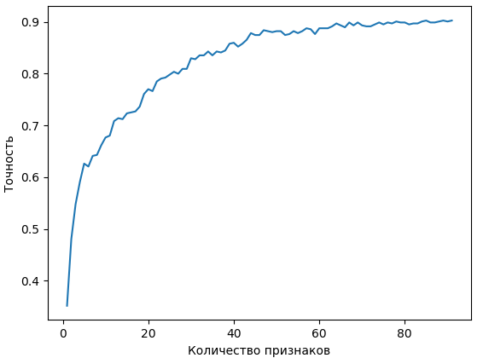
Влияние количества признаков на точность классификации

Slide 16
Наиболее значимые признаки для метода опорных векторов
№ | Статистический параметр | Номер коэффициента
1 | Математическое ожидание | 2
2 |  | 3
3 |  | 5
4 |  | 9
5 | Среднеквадратичное отклонение | 3
6 | Минимум | 3
7 |  | 6
8 | Медиана | 2
9 |  | 4
10 |  | 6

Slide 17
Заключение
Использование алгоритмов машинного обучения позволяет добиться высокой точности определения эмоций по речи.
Реализованные алгоритмы позволяют добиться точности определения эмоций, сравнимой с точностью распознавания эмоций из речи людьми.
Сравнение реализованных алгоритмов показывает, что алгоритм, использующий метод опорных векторов дает более высокую точность по сравнению с методом ближайших соседей.
Реализация систем автоматического распознавания эмоций имеет научный и практический интерес и может быть использована в различных сферах науки и технологий, а также в быту.

Slide 18
Спасибо за внимание

